Slide 1

Báo cáo Quản lý Dự án Phần mềm: Website Đọc Truyện Online
Báo cáo này trình bày quá trình quản lý dự án phát triển website trang web đọc truyện online dành cho mọi người, qua đó người dùng có thể tự do đăng, đọc và xem các truyện mình muốn theo nhiều phương diện.

Slide 2





Phân bổ Tài nguyên
Dương Phú Khang
Trưởng nhóm, phụ trách quản lý dự án.
Nguyễn Thị Trúc Phương
Phụ trách thiết kế giao diện, phát triển module quản lý truyện
Huỳnh Phú Lộc
Phụ trách phát triển module người dung.
Lê Tuấn Đạt
Phụ trách phát triển module quản trị, module phản hồi

Slide 3
Tổng quan về dự án
Mục tiêu
Các tính năng chính
Phát triển một nền tảng trực tuyến giúp người dùng dễ dàng đăng, đọc, và quản lý truyện
Tạo ra giao diện thân thiện, đơn giản, phù hợp với mọi đối tượng
Module người dùng.
Module truyện.
Module quản trị.
Module phản hồi.
Module tìm kiếm.
Công cụ công nghệ
Ước lượng thời gian
Ngôn ngữ: PHP, javascript
Hệ thống quản lý cơ sở dữ liệu: MySQL.
Phương pháp phát triển: Lập kế hoạch dựa trên WBS và sử dụng sơ đồ Gantt.
Tổng thời gian hoàn thành: 56 ngày với 4 thành viên.
Các giai đoạn chính: phân tích yêu cầu, thiết kế, cài đặt, kiểm thử, và báo cáo.

Slide 4
Chương 1: Quản Lý Phạm vi
Chương 2: Báo Cáo Ước Lượng
Chương 3: Lập Kế Hoạch

Slide 5
Chương 1: Quản Lý Phạm vi
Một số module chính
Module người dùng: Đăng ký, đăng nhập, quản lý tài khoản cá nhân.
Module truyện: Đăng tải, quản lý truyện theo chương, tìm kiếm và lọc truyện.
Module quản trị: Kiểm duyệt nội dung truyện và quản lý thông tin người dùng.
Module phản hồi: Ghi nhận ý kiến và đánh giá từ người dùng.
Module tìm kiếm: Tìm truyện nhanh chóng qua tên hoặc thể loại.

Slide 6
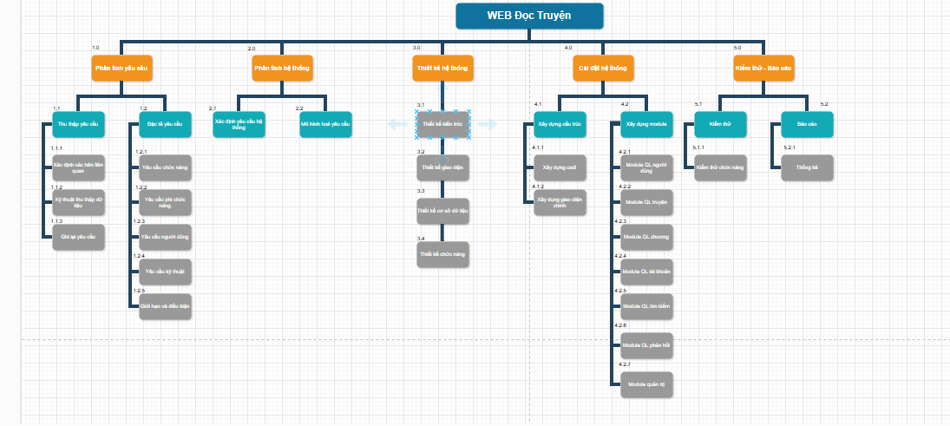
Một số module chính
Module người dùng
Module truyện
Nếu người đọc chưa có tài khoản thì có thể đăng ký và vẫn co thể đọc truyện nhưng không thể đăng hay đánh giá truyện.
Giúp cho việc quản lý truyện đã được đăng và được tương tác qua lại với người dùng.
Module quản trị
.
Hỗ trợ người dùng có quyền quản trị các truyện hay chương truyện người dùng đăng , nhằm kiểm duyệt các truyện, chương truyện.

Slide 7
Một số module chính
Module phản hồi
Người đọc có thể để lại phản hồi, bình luận về truyện cũng như lượt yêu thích,.
Module tìm kiếm
Tìm kiếm truyện có trên website.

Slide 8
Chương 2: Báo Cáo Ước Lượng
Ước lượng điểm chức năng
Module trang chủ website
Module đọc truyện
Module quản lý người dùng
Mô Tả | Thấp | Trung Bình | Cao | Tổng cộng
Input | 6X3 | 1X4 | 0X6 | 22
Output | 6X4 | 2X5 | 0X7 | 34
Files | 2X3 | 0X4 | 0X6 | 6
Interfaces | 0X7 | 0X10 | 0X15 | 0
Queries | 14X3 | 1X4 | 0X6 | 46
Tổng cộng |  |  |  | 108
Bảng 1. Tổng hợp chức năng chưa điều chỉnh

Slide 9
Bảng tính toán hệ số phức tạp kỹ thuật-công nghệ
TT | Các hệ số | Trọng sô | Giá trị xếp hạng
1 | Hệ thống phân tán | 2 | 0
2 | Tính chất đáp ứng tức thời hoặc yêu cầu đảm bảo thông lượng | 1 | 3
3 | Hiệu quả sử dụng trực tuyến | 1 | 4
4 | Độ phức tạp của xử lý bên trong | 1 | 2
5 | Mã nguồn phải tái sử dụng được | 1 | 5
6 | Dễ cài đặt | 0,5 | 3
7 | Dễ sử dụng | 0,5 | 3
8 | Khả năng chuyển đổi | 2 | 2
9 | Khả năng dễ thay đổi | 1 | 4
10 | Sử dụng đồng thời | 1 | 5
11 | Có các tính năng bảo mật đặc biệt | 1 | 3
12 | Cung cấp truy nhập trực tiếp tới các phần mềm của các hãng thứ ba | 1 | 0
13 | Yêu cầu phương tiện đào tạo đặc biệt cho người sử dụng | 1 | 0
II | Hệ số phức tạp về KT-CN (TCF) | 33

Slide 10
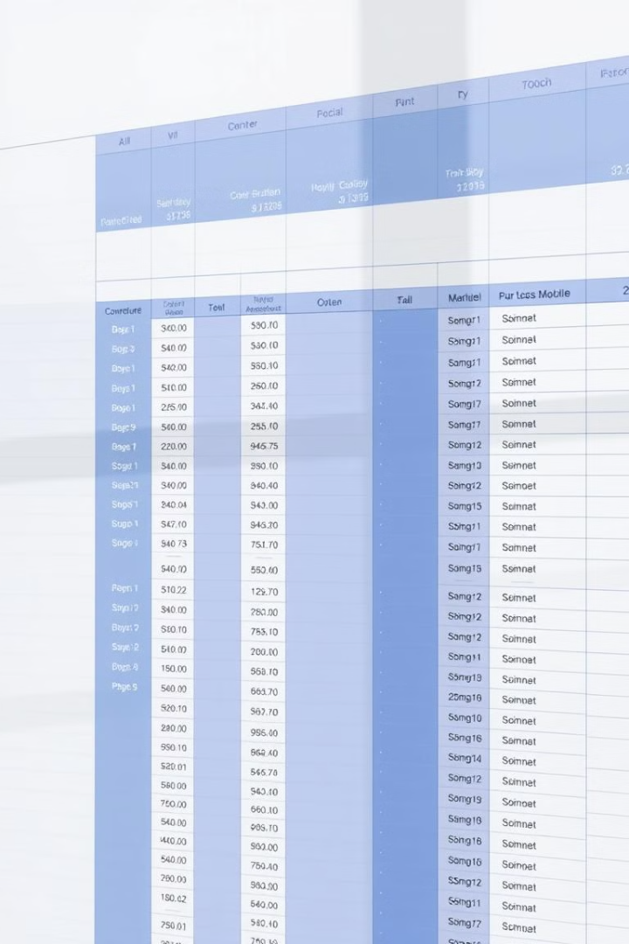
Ước lượng Điểm Chức năng
108
UFP
Điểm chức năng chưa điều chỉnh.
0,93
TCF
Yếu tố phức tạp kỹ thuật.
100
AFP
Điểm chức năng điều chỉnh.

Slide 11
2. Điểm Use Case
Tính tổng điểm tác nhân (UAW)
TT | Loại Actor | Mô tả | Trọng số | Số lượng Actor | Tổng
1 | Đơn giản | Thuộc loại giao diện của chương trình | 1 | 0 | 0
2 | Trung bình | Giao diện tương tác hoặc phục vụ một giao thức hoạt động | 2 | 0 | 0
3 | Phức tạp | Giao diện đồ họa | 3 | 4 | 12
 | Cộng (1+2+3) | UAW |  |  | 12
Tính tổng giá trị các trường hợp sử dụng(UUCW)
STT | Loại | Mô tả | Trọng số | Số lượng | Tổng
1 | Đơn giản | Số lượng giao dịch <5 | 5 | 24 | 120
2 | Trung bình | Số lượng giao dịch từ 4 – 7 | 10 | 6 | 60
3 | Phức tạp | Số lượng giao dịch >7 | 15 | 0 | 0
 | Cộng 1+2+3 |  | UUCW |  | 180

Slide 12
Bảng tính toán hệ số phức tạp kỹ thuật-công nghệ → Tương tự như phía chức năng
Tính yếu tố phức tạp môi trường
TT | Các hệ số tác động môi trường | Trọng số | Giá trị xếp hạng
 | Đánh giá cho từng thành viên
1 | Có áp dụng qui trình phát triển phần mềm theo mẫu UML và có hiểu biết về RUP hoặc quy trình phát triển phần mềm tương đương | 1,5 | 2
2 | Có kinh nghiệm về ứng dụng tương tự | 0,5 | 3
3 | Có kinh nghiệm về hướng đối tượng | 1 | 3
4 | Có khả năng lãnh đạo Nhóm | 0,5 | 1
5 | Tính chất năng động | 1 | 1
6 | Độ ổn định của các yêu cầu | 2 | 3
7 | Sử dụng các nhân viên làm bán thời gian | -1 | 5
8 | Dùng ngôn ngữ lập trình loại khó | -1 | 1
Tổng điểm |  |  | 9

Slide 13
Lập Kế hoạch
Phân tích Yêu cầu
1
7 ngày/4 người.
2
Phân tích Hệ thống
3 ngày/4 người.
Thiết kế Hệ thống
3
10 ngày/4 người.
4
Cài đặt Hệ thống
38 ngày/4 người.
Kiểm thử
5
4 ngày/4 người.

Slide 14
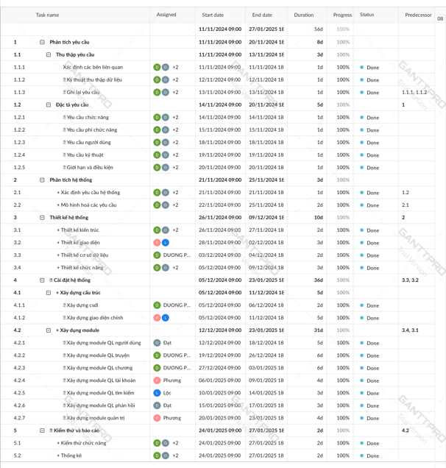
Hình 2: sơ đồ Gantt phân bổ thời gian và nhân lực 1

Slide 15
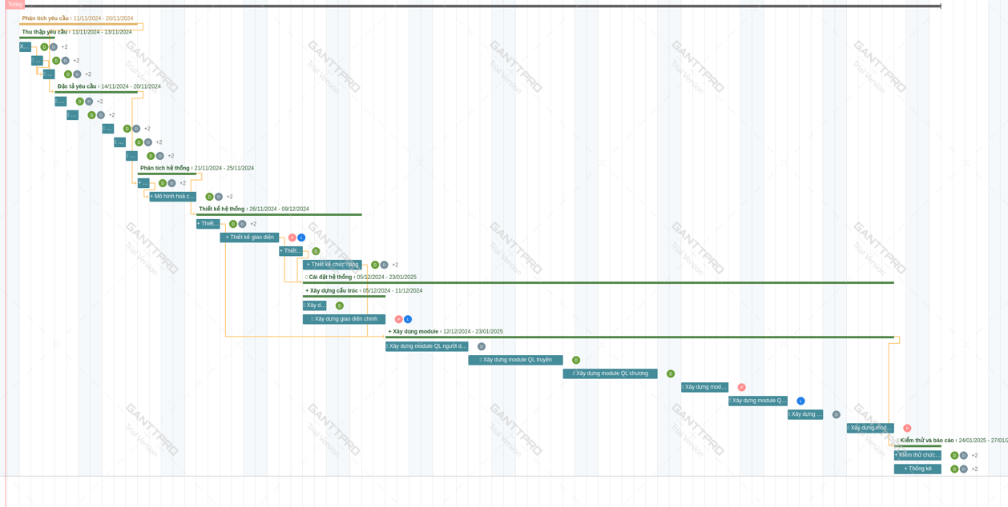
Hình 3: sơ đồ Gantt phân bổ thời gian và nhân lực 2

Slide 16
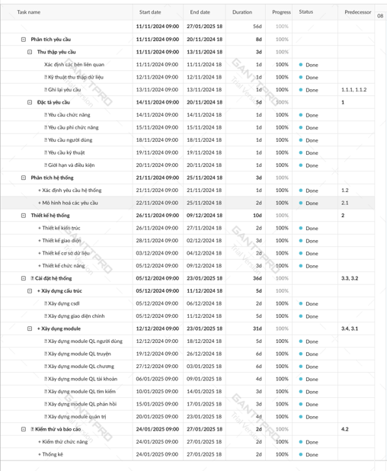
Hình 4: sơ đồ Gantt phân bổ tài nguyên 1

Slide 17
Hình 5. Sơ đồ Grantt phân bổ tài nguyên 2

Slide 18

Kết luận
Dự án phát triển website bán quần áo và trang sức đã được lên kế hoạch chi tiết, bao gồm phạm vi, ước lượng, và phân bổ tài nguyên. Nhóm dự án cam kết hoàn thành dự án đúng thời hạn và đạt chất lượng cao.

